Slide 1
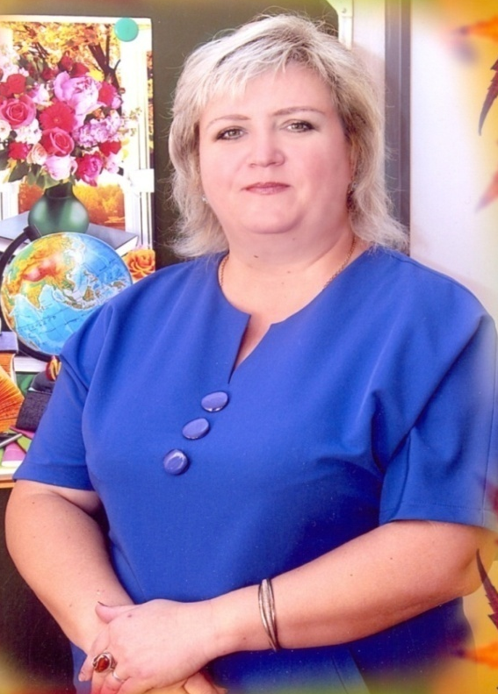
Лепехина Татьяна Евгеньевна
Публичная презентация педагогического опыта
Учитель начальных классов
муниципального бюджетного общеобразовательного учреждения
гимназия №6 город Воронеж Советского района
Высшая квалификационная категория
Педагогический стаж 29 лет
Тема педагогической концепции «Формирование навыков эффективного взаимодействия и сотрудничества у обучающихся начальных классов»
Цель педагогической деятельности: создание условий для осуществления личностно-ориентированного подхода в обучении, активизирующего личностный потенциал обучающихся.
Педагогическое кредо «В душе у каждого ребенка есть невидимые струны. Если тронуть их умелой рукой, они красиво зазвучат»

Slide 2
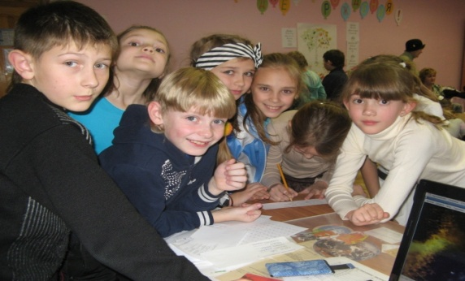
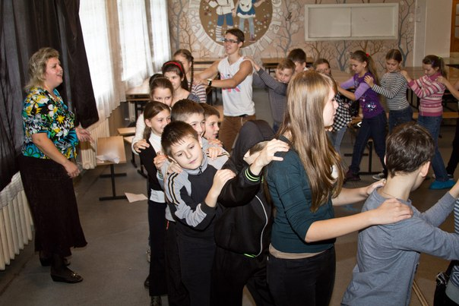
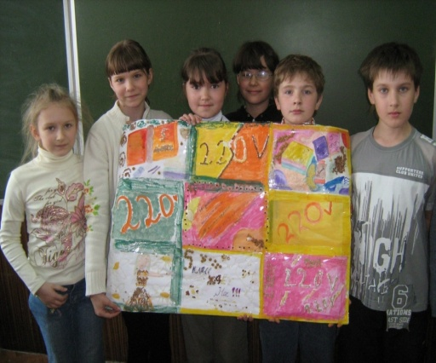
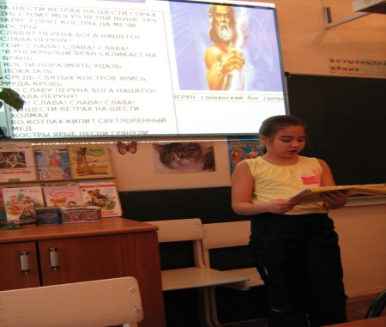
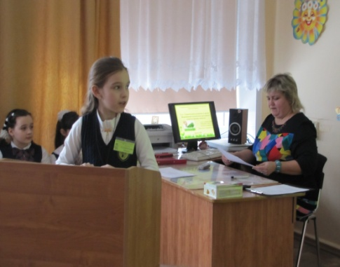
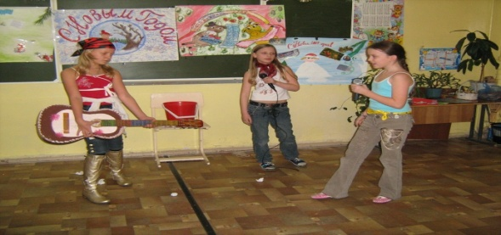
Использование современных технологий
Технология развития
критического мышления
Технология проблемного обучения
Технология творческих мастерских
Здоровьесберегающие технологии
ИКТ технология
Технология проектной деятельности
Игровые технологии

Slide 3
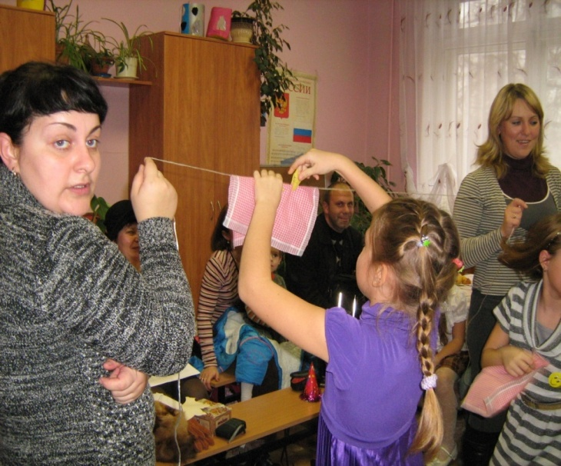
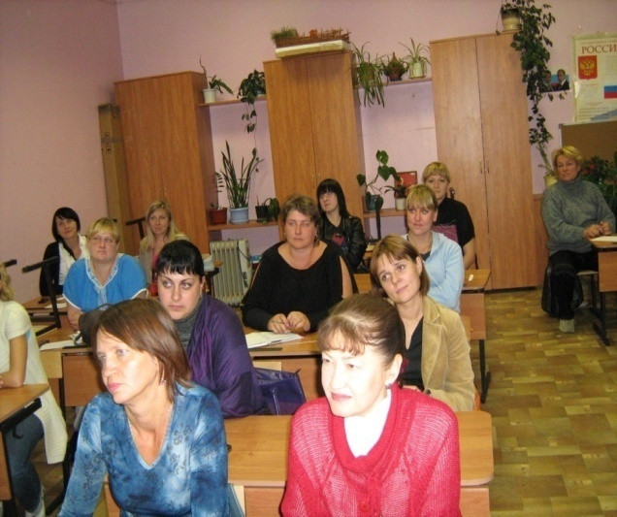
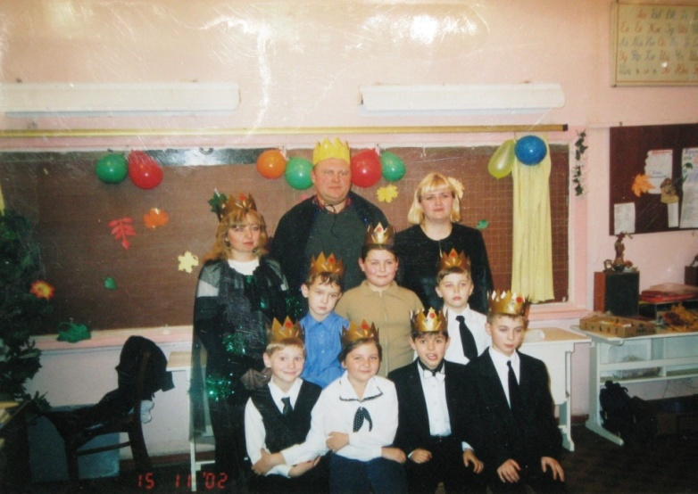
Этапы развития сотрудничества с семьями:
1 этап- накопление согласия. 2 этап - психолого-педагогическое просвещение родителей (Азбука семейного воспитания, ОкНо)
3 этап- приобщение родителей к активному участию в жизни класса и гимназии
Участие родителей в моделировании воспитательной системы класса
Организация совместной деятельности и досуга.

Slide 4
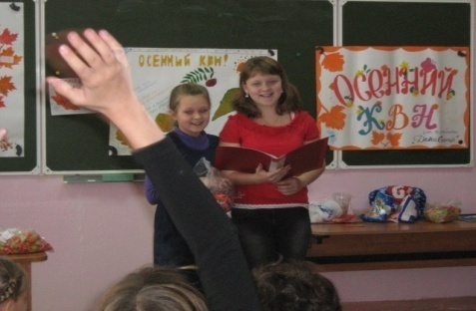
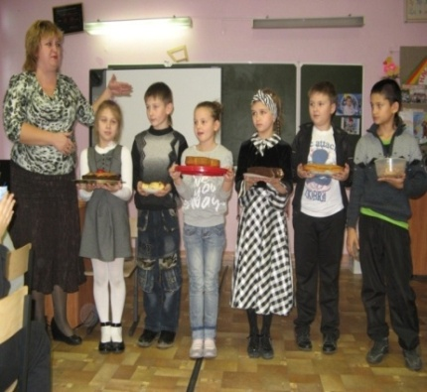
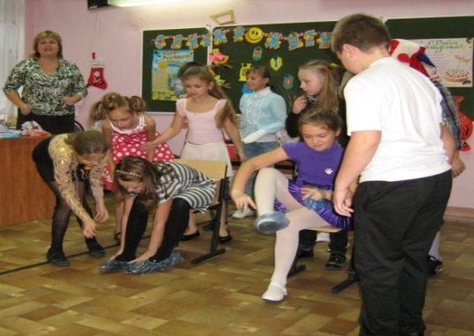
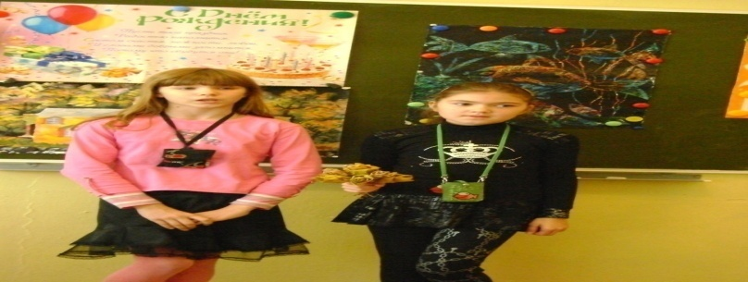
Развитие соуправления в классе осуществляется через:
исследовательскую деятельность ;
совместное планирование деятельности и создание организационных групп для разработки КТД;
внеурочную занятость ( Юные Умники и Умницы, Юные Краеведы, Лего конструирование, Занимательная Математика, Школа Развития Речи)
ученическое самоуправление и поручения;
Самоуправление детского коллектива «КИТ»:
Командиры.
Помощники командиров
Физруки
Трудовики.
Игровики
Корреспонденты

Slide 5
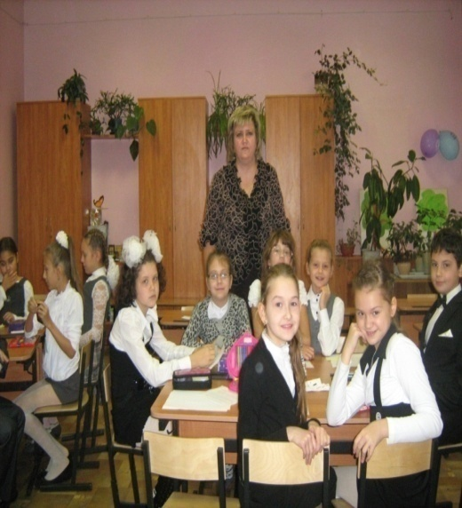
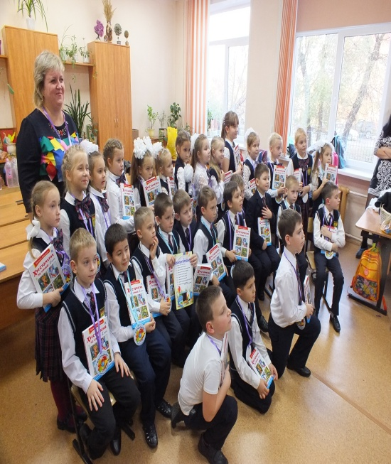
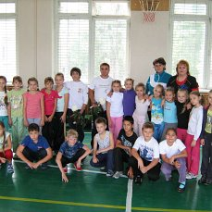
Калейдоскоп воспитательных мероприятий
День именинников
Календарные праздники:
8 марта, 23 февраля, Новый год.
Проведение КТД на параллель
Экскурсионная деятельность
Инновационные КТД
Часы общения
Уроки нравственного
взросления
Урок с чемпионом
Единый мировоззренческий
день

Slide 6
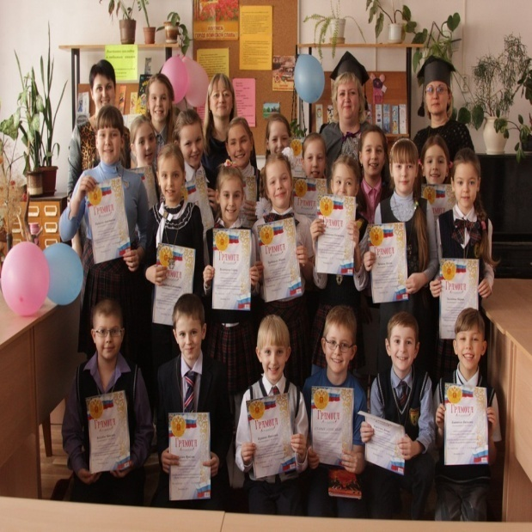
Результаты внеурочной деятельности обучающихся
Победители II Международной онлайн- олимпиады по русскому языку-
Победители
Всероссийского игрового Конкурса «Человек и Природа»
Победитель Регионального Конкурса исследователей
«Будь экспериментатором»
Победители IV Международной онлайн-олимпиады
по математике
Победители
Всероссийской олимпиады по ОПК
Победители Международных интернет-олимпиад по математике, по русскому языку ,
по окружающему миру на сайте Меташкола.
Победители Межпредметной онлайн-олимпиады «Дино»

Slide 7
Непрерывность профессионального развития и оценка педагогической деятельности
Саморазвитие.
Руководитель вокального ансамбля
МБОУ гимназии №6 «Русские Узоры»
Самообразование
Публикации:
сборники ВИРО;
На сайтах
«Мир учителя»
«Мультиурок»
«Инфоурок»

Slide 8
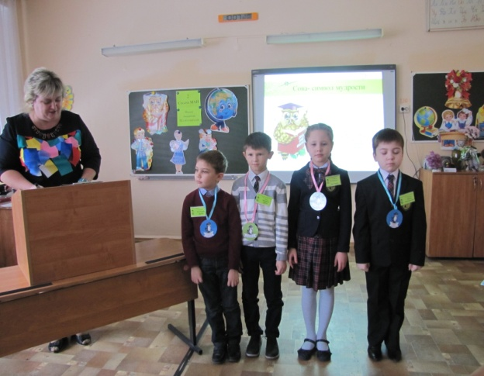
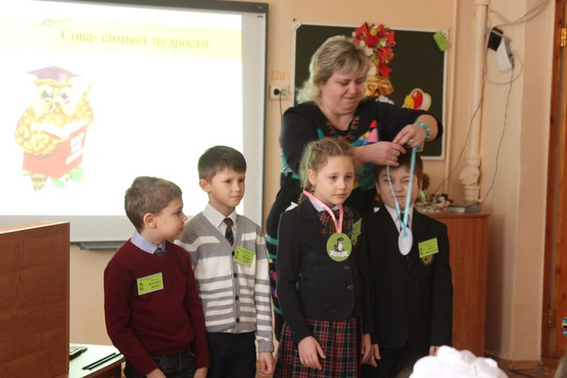
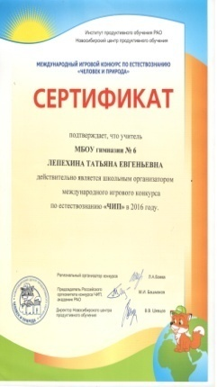
Организация мероприятий различного уровня
Организатор
школьного этапа Международных конкурсов и олимпиад «Чип», «Золотое Руно», «Правомир»
Организатор и координатор НПК обучающихся МБОУ гимназии №6
Администратор образовательной онлайн-платфомы Учи.Ру в МБОУ гимназии №6
Методическое руководство методическим объединением учителей начальных классов до 2016-2017 учебного года

Slide 9
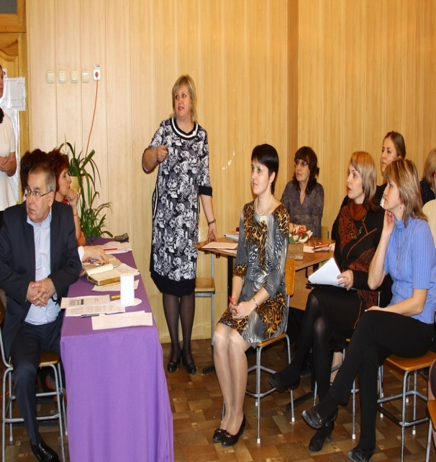
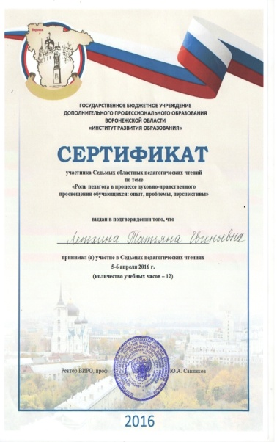
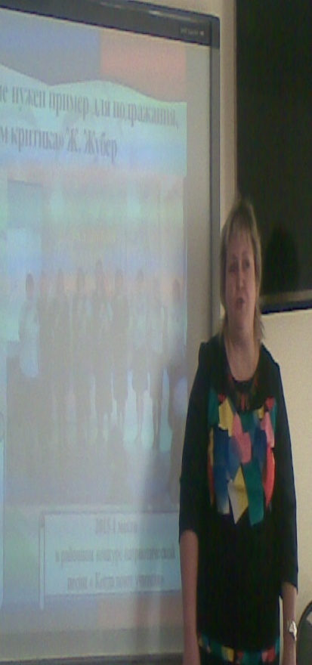
Распространение передового педагогического опыта
Мастер-классы для слушателей ВИРО
Участник 7 и 8 областных педагогических чтений по духовно-нравственному воспитанию
Участник XXV Международных Рождественских образовательных чтений В Москве

Slide 10
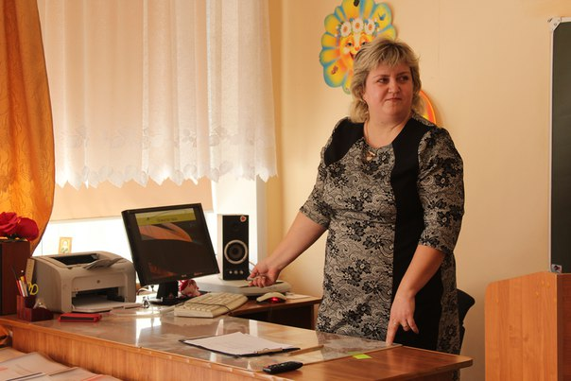
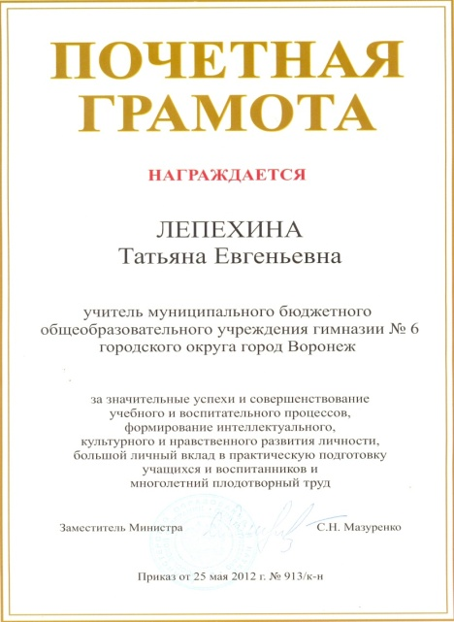
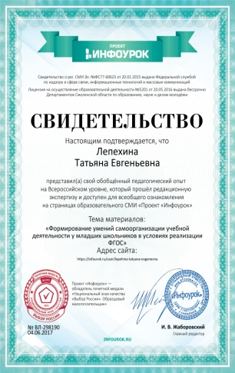
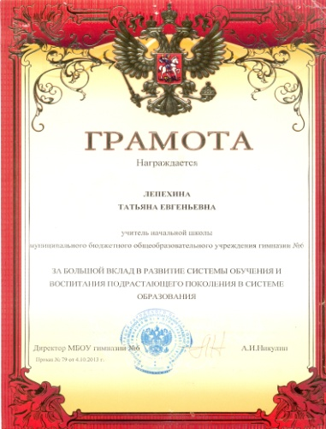
Результативность педагогической деятельности

